Slide 1
main线程
虚拟机栈
程序计数器
work()-栈帧
局部变量表
操作数栈
0 | this
1
2
3
count=
0
动态连接
完成出口
main()-栈帧

Slide 2
JDK
HelloWorld.java
JRE
JVM
java类库
ClassLoader
javac
字节码解释器
JIT编译器
执行引擎
HelloWorld.class
OS硬件

Slide 3
运行时数据区
虚拟机栈
方法区
堆
本地方法栈
程序计数器
直接内存

Slide 4
运行时数据区
线程共享区
线程私有区
方法区
线程
线程
线程
运行时常量池
虚拟机栈
堆
本地方法栈
程序计数器
直接内存

Slide 5
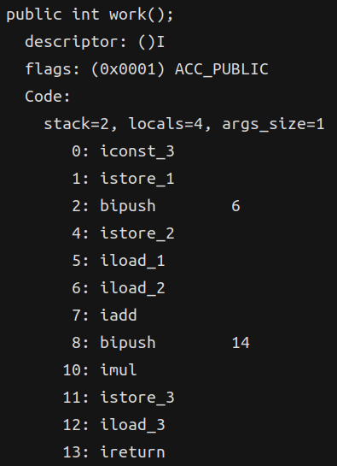
main线程
虚拟机栈
程序计数器
work()-栈帧
局部变量表
操作数栈
0 | this
1
2
3
3
14
6
5
12
1
2
7
10
13
0
11
4
6
count=
8
9
126
动态连接
完成出口
main()-栈帧

